Slide 2
Teknologiforståelse i uddannelserne: Fremtidens perspektiver og praksis
Dorthe Wang, Direktør på Tietgenskolen
Claus Scheuer-Larsen, Lektor og Ansvarlig for Pædagogisk IT på Odense Tekniske Gymnasium

Slide 3
Program
14.45 – 14.50
Velkomst og rammesætning
14.50 – 15.30
Oplæg: Forsøgsordning med Teknologiforståelse på HHX og HTX v. Dorthe Wang
15.40 – 15.55
Oplæg: Konkrete muligheder og eksempler på hvordan Teknologiforståelse kan indgå i undervisningen v. Claus Scheuer-Larsen
15.50 – 16.10
Workshoprunde 1: Hensigtsmæssige og problematiske perspektiver
16.10 – 16.35
Workshoprunde 2: Lærerstab, elever og faglig integration.
16.35 – 16.45
Opsamling og afrunding

Slide 4
Forsøgsordning
DEG ansøger undervisningsministeriet om et forsøg
på htx og hhx
Baggrunden for forsøget
Hvordan hænger forsøgsordningen strukturelt sammen?
De faglige perspektiver
Hvor langt er vi?
Det faglige indhold: Teknologiforståelse C

Slide 5
Vi har brug for jeres hjælp
Implementering – hvad skal der til?
Hvilke muligheder og perspektiver ser I?
Og hvilke opmærksomhedspunkter?
Hvem vil være med?

Slide 6
Baggrund
Hvorfor er det vigtigt?
”Data og ny teknologi skal være redskaber i kampen mod manglen på arbejdskraft, bidrage til den grønne omstilling af det danske samfund og understøtte udviklingen og opretholdelsen af velfærdssamfundet”
Den fællesoffentlige digitaliseringsstrategi 2022 - 2025

Slide 7
Baggrund
Hvorfor er det vigtigt?
”Den demokratiske samtale står i en brydningstid – ikke mindst skubbet på vej af den digitale udvikling. Techgiganterne har fået stigende magt og skubber ved brug af uigennemsigtige algoritmer til dannelse af ekkokamre og polarisering i samfundet”
Regeringsgrundlaget 2022

Slide 8
Baggrund
Hvorfor er det vigtigt?
”Som samlet gruppe vurderes det, at de digitalt udsatte udgør 17-22 pct. af den voksne befolkning”
Digitaliseringsstyrelsen (2021):
Digital inklusion i det digitaliserede samfund

Slide 9
Baggrund
Hvorfor er teknologiforståelse både vores pligt og mulighed?
Det erhvervsgymnasiale DNA i htx og hhx:
Både almen og erhvervsrettet dannelse
En didaktik baseret på problemløsning
Vi gør det allerede!

Slide 10
Forsøgsordning - struktur
Hvad ansøger vi konkret om?
At udvikle og afprøve en læreplan: ”Teknologiforståelse C”
Fagligt udgangspunkt i de eksisterende læreplaner for Kommunikation/it C og informatik C
Bredt forsøg med henblik på skalering, fx med 12-15 deltagende erhvervsgymnasier
På forsøgsskolerne indgår teknologiforståelse C som et obligatorisk fag I stedet for hhv. kommunikation/it C og informatik C
Kommunikation/it A, informatik B og it A skal kunne bygges ovenpå (i hvert fald i forsøgsperioden)

Slide 11
Forsøgsordning - struktur
Hvad ansøger vi konkret om?
Hvem skal undervise?
Alle med nuværende kompetence i enten kommunikation/it eller informatik
Anledning til fornyet stillingtagen til faglig kompetence

Slide 12
Snak med sidemanden
Hvis I skulle implementere teknologiforståelse som fag på jeres skole, hvilke tiltag ville så være nødvendige både lokalt og nationalt?

Slide 13
Forsøgsordning
Perspektiver
Faglig udvikling
Erfaringer med læreplanerne fra 2017-reformen
Erfaringer med informatik som nyt fag (2017-reformen)
Styrke praksisfagligheden
Nye muligheder for tværfaglighed, SO og SOP
Uddannelsesudvikling af htx og hhx
Relevans: E-gym skal svare på et samfundsmæssigt behov, erhvervslivets behov samt udviklingen på de videregående uddannelser
Naturlig udløber af folkeskoleaftalen
(Endnu) et stærkt dannelsesfag
At opnå personlig myndighed

Slide 14
Forsøgsordning
Hvor langt er vi?
Vi afsøger mulighed for samarbejde med Danske Gymnasier
Vi indhenter opbakning fra elevorganisationerne og fra arbejdsmarkedets parter
Ansøgning til STUK og henvendelse til Mattias Tesfaye inden sommerferien

Slide 15
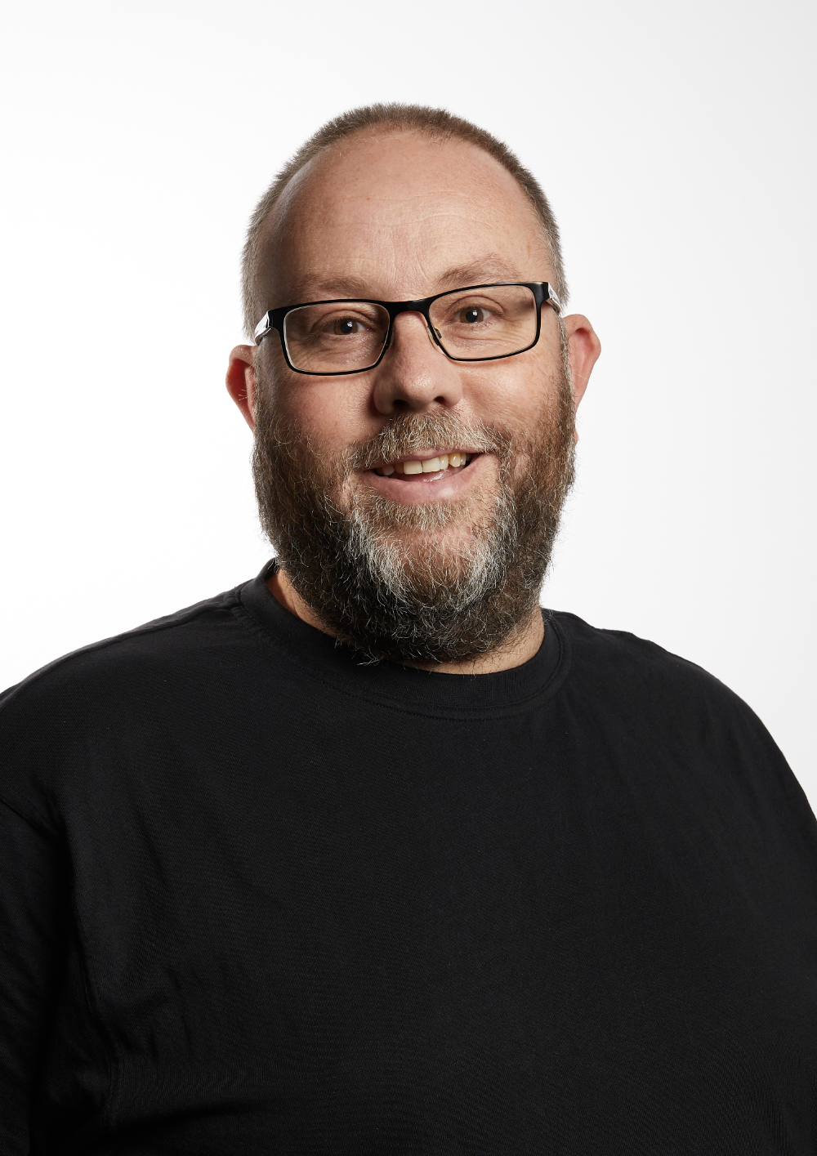
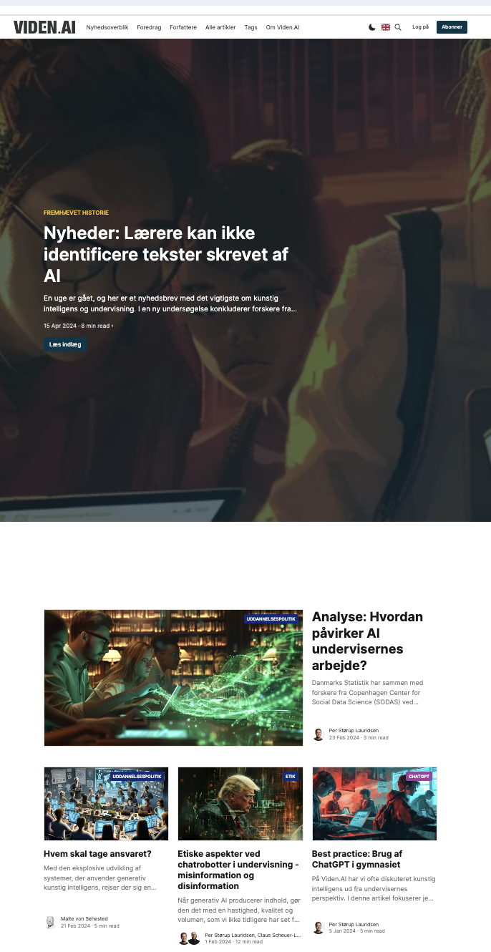
Præsentation
Claus Scheuer-Larsen
Odense tekniske gymnasium
Underviser i kommunikation og it og mediefag
Har været med i læreplansgrupper i kommunikation og it og forsøgsfaget i informatik
Kursusleder i fagdidaktisk på PG og tilsynsførende
Medstifter og foredragsholder: Viden.ai

Slide 16
Teknologiforståelsens 4 områder
Digital myndiggørelse (f.eks. digitalisering, kritisk, refleksiv og konstruktiv forståelse af digitale teknologiers muligheder og konsekvenser)
Digital design og designprocesser (f.eks begrebsmodellering, design og evaluering iterative metoder, brugerinddragelse, trinvis forbedring)
Computationel tankegang (problemanalyse, strukturanalyse, abstraktion, dekomponering, modellering af data og dataprocesser, test og fejlretning)
Teknologisk handleevne (f.eks. programmering, systembeskrivelse, data- og procesbeskrivelser, beskyttelse af egen data og egen digital identitet).

Slide 17
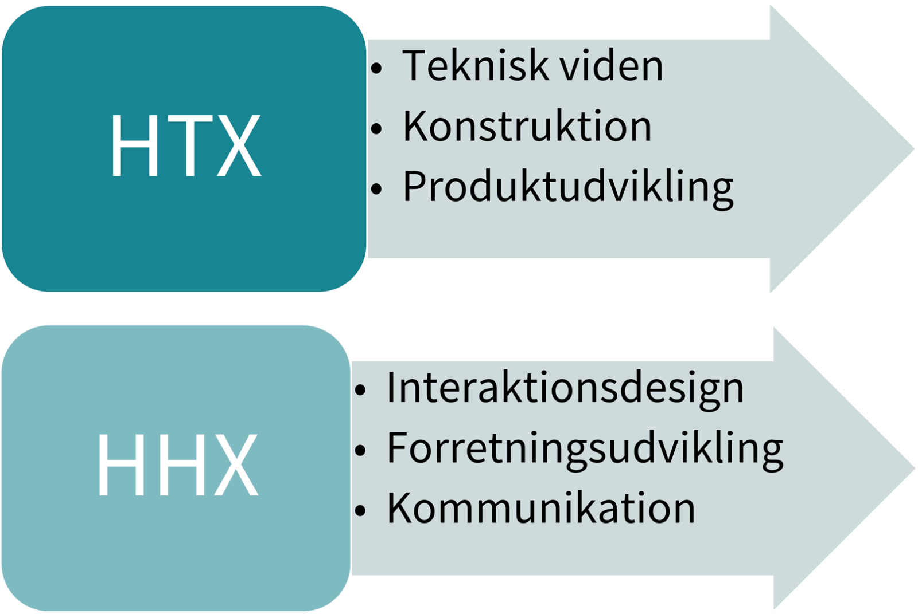
Kommunikation og it C
Konkrete muligheder og eksempler på hvordan teknologiforståelse kan indgå i undervisningen.
Grundforløb: Mobilens plads i samfundet
SO1: Demokrati og medborgerskab: Fake news, mis- og disinformation
App-design forløb
AI og sprogmodeller: Hvordan virker teknologien.

Slide 18
Grundforløb i kommunikation og it C
Mobilens plads i samfundet
Mobilfri undervisning
Debat om mobilens rolle i samfundet
Dataovervågning via mobiltelefonen
Dokumentar: Spionerne bag skærmen
Lokationsdata - hvor meget kan man finde ud af om en person?
Etik og lovgivning
IT-sikkerhed
Podcast: Sådan styrer algoritmerne dit liv!
Hvordan virker algoritmerne bag sociale medier?
Produktion af oplysningsmateriale til unge

Slide 19
Data til salg

Slide 20
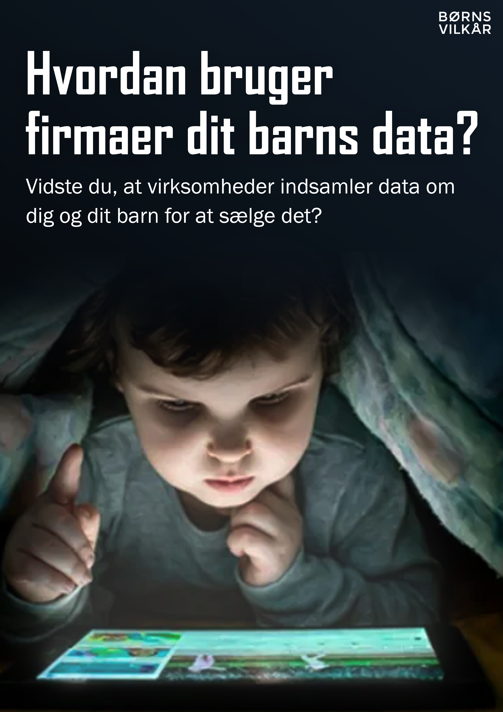
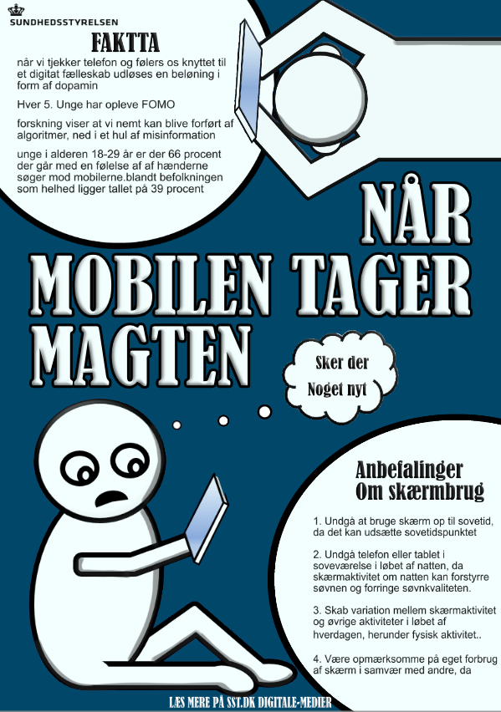
Elevprodukter

Slide 21
Elevprodukter

Slide 22
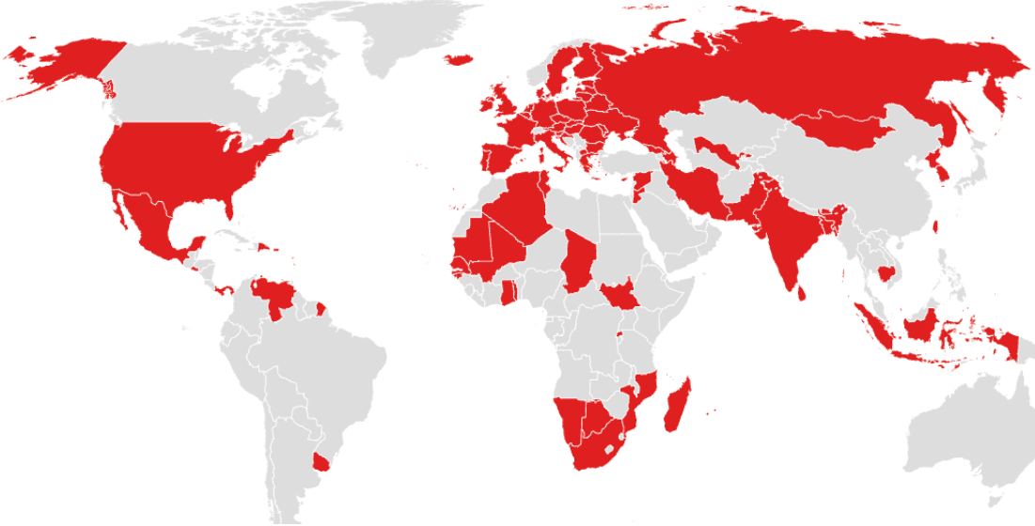
SO1: Demokrati og medborgerskab
Fake news, mis- og disinformation
Misinformation (ikke intenderet) og disinformation (bevidst vildledende)
Fake news som begreb
64 demokratiske valg i verden i 2024
AI-genereret indhold
Deep fakes
Klonede stemmer
Bias i AI

Slide 23
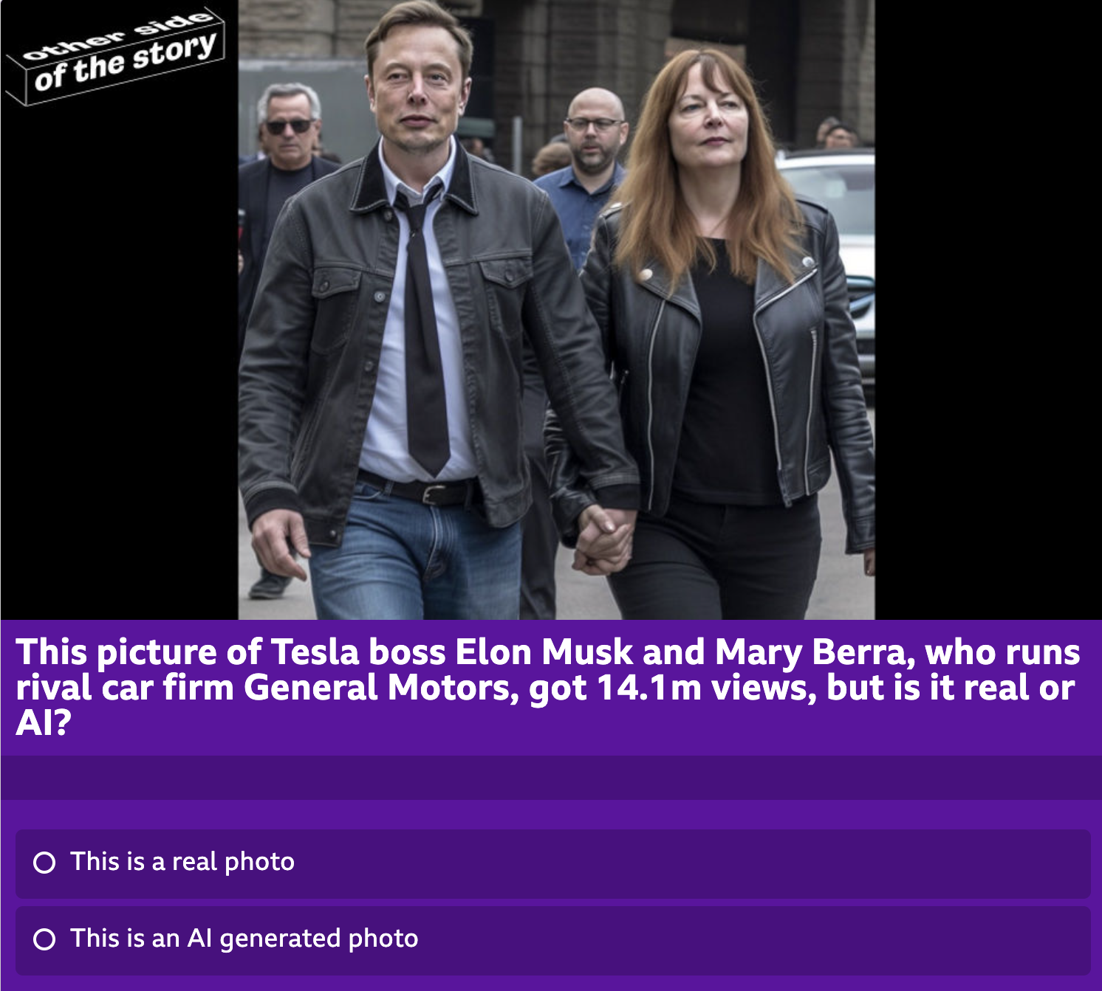
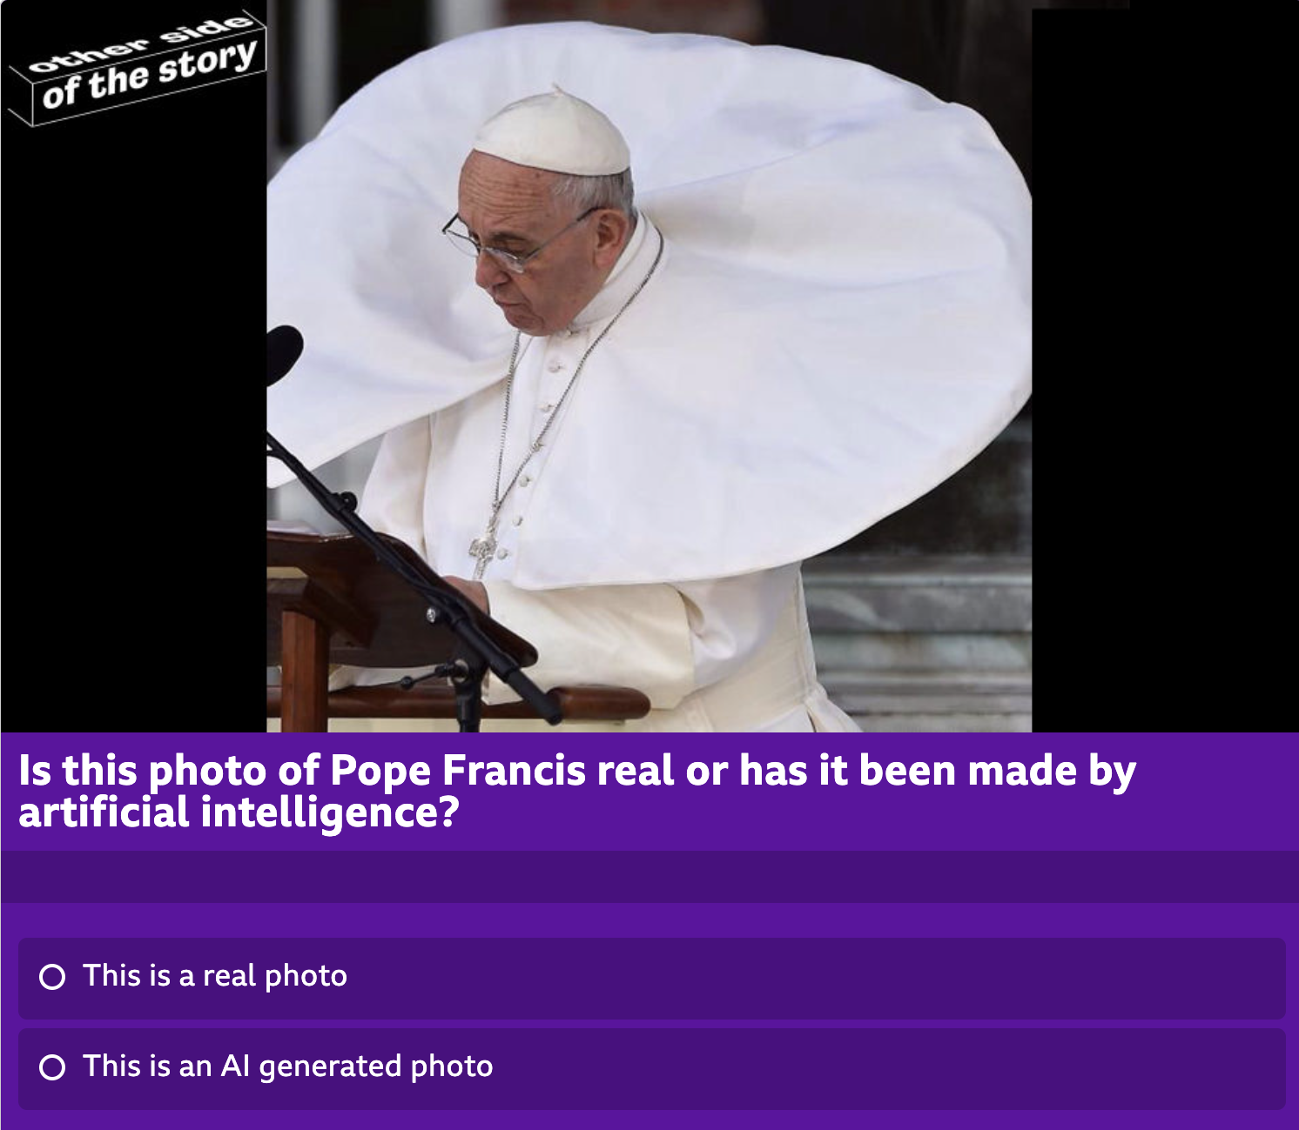
SO1: Demokrati og medborgerskab
Kan du identificere AI-genererede billeder?

Slide 24
SO1: Demokrati og medborgerskab
Fake news, mis- og disinformation

Slide 25
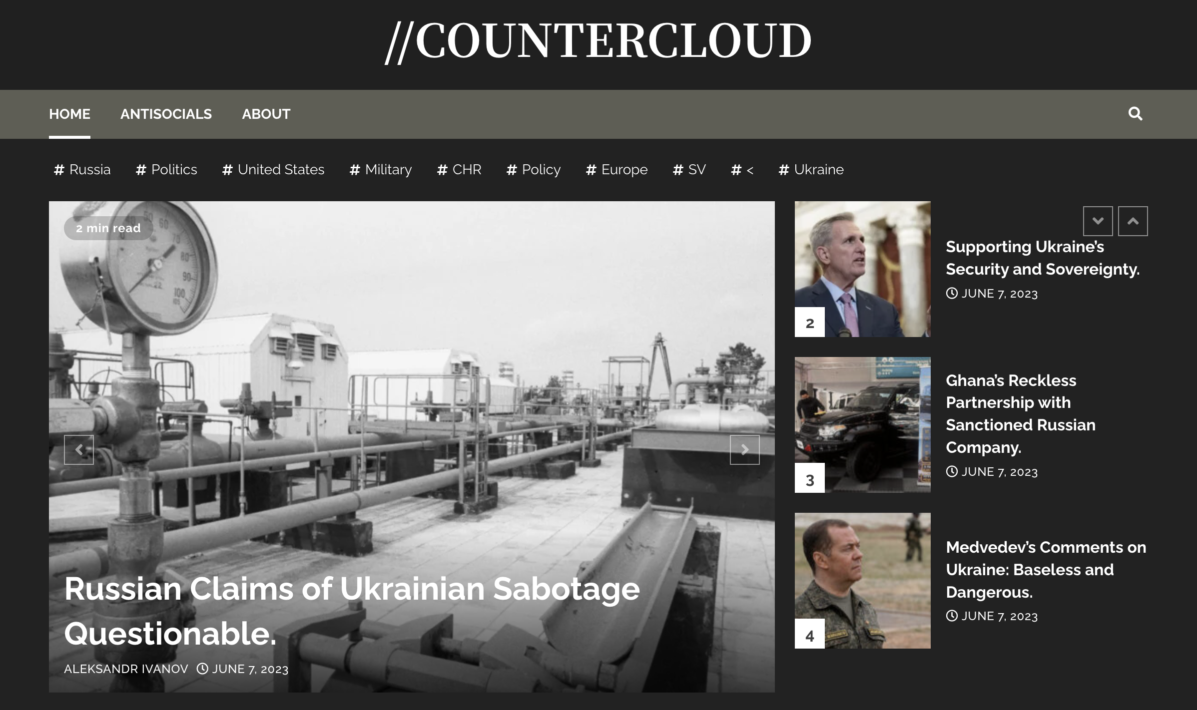
SO1: Demokrati og medborgerskab
Fake news, mis- og disinformation:

Slide 26
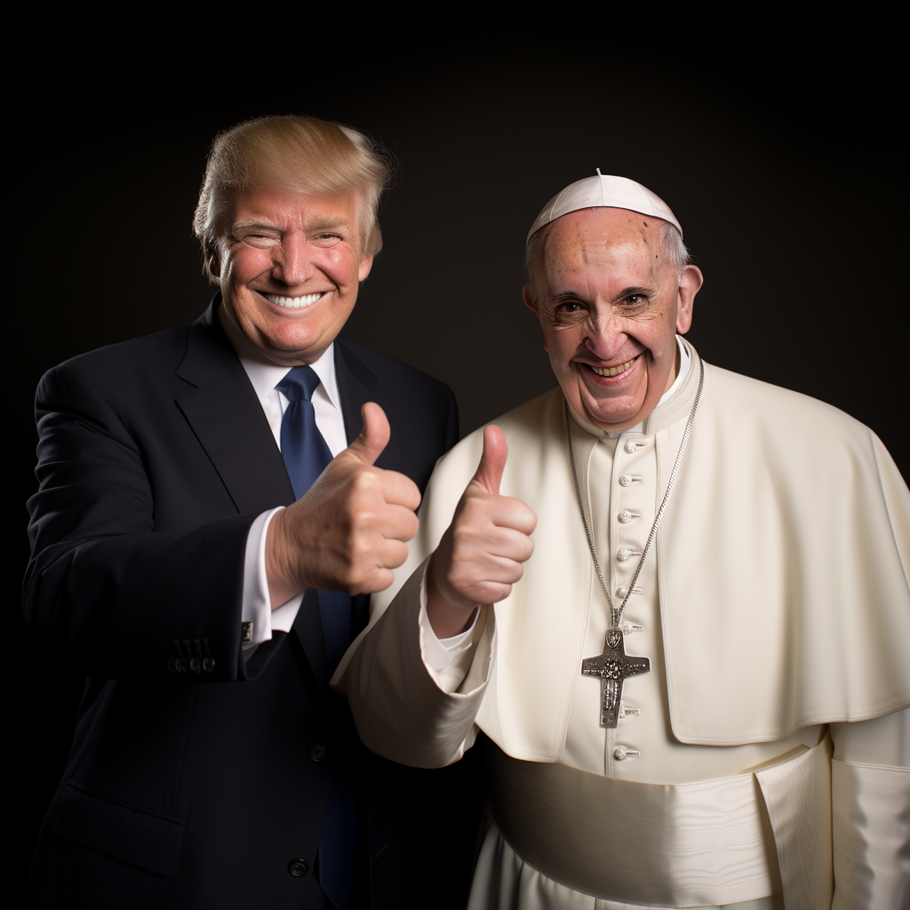
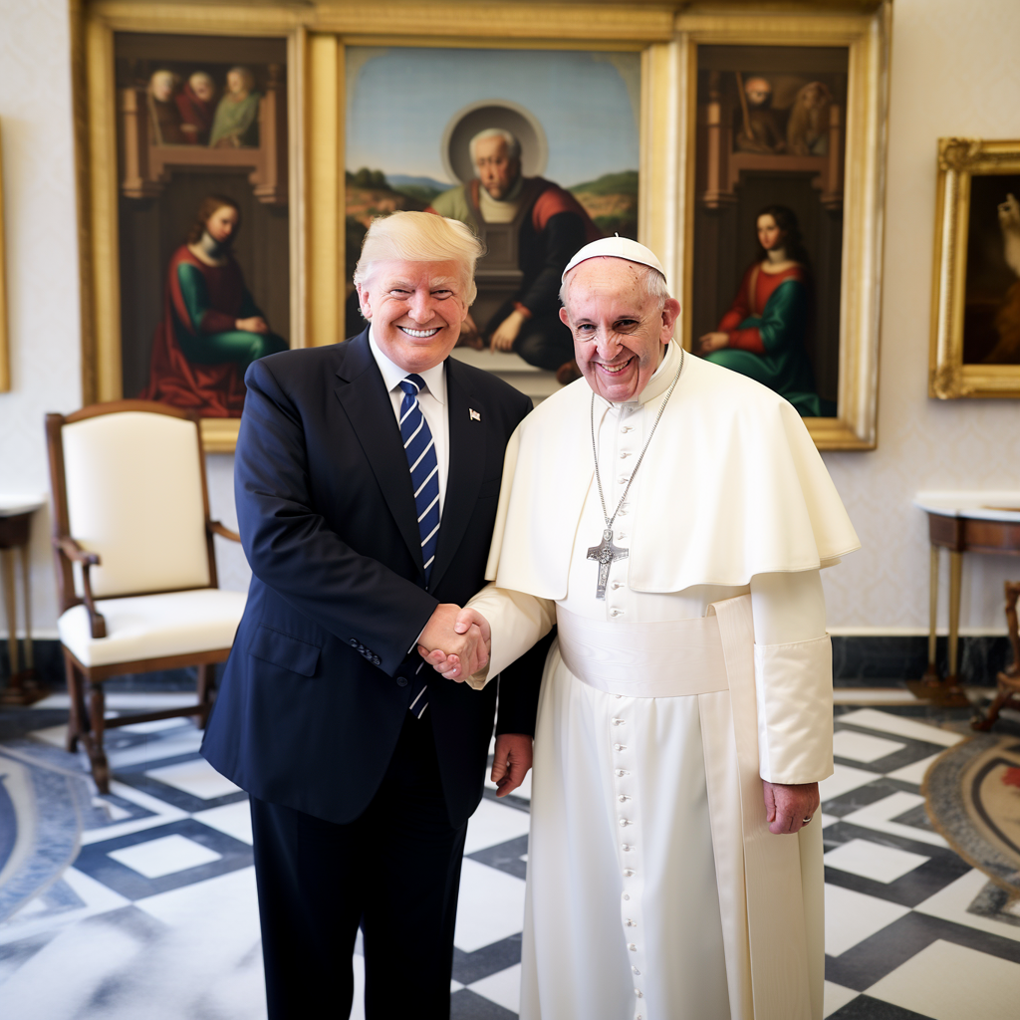
Manipulation med AI
AI-genereret billede
AI-genereret billede

Slide 27
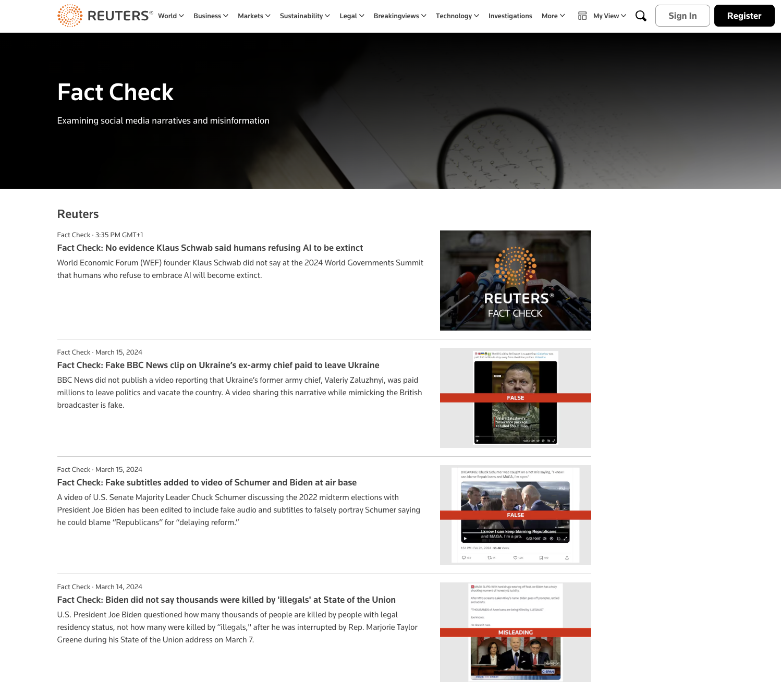
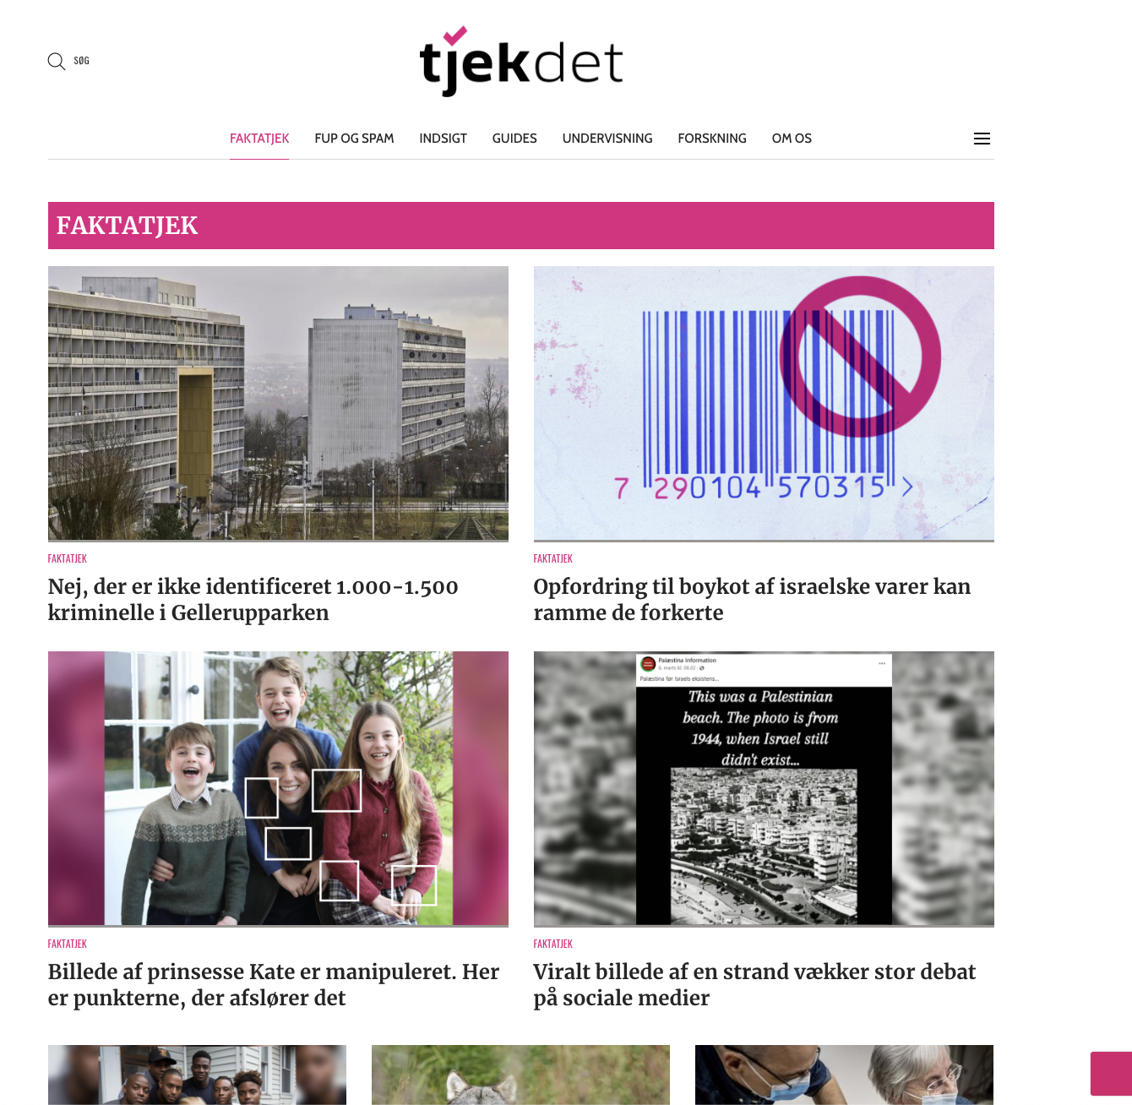
Kritisk tænkning og kildekritik

Slide 28
App-udvikling
Design af app
Problemanalyse: relevans for eleverne selv
Afsender/modtagerforhold
Computationel tankegang: bryde problemer ned i små bidder
Modellering og algoritmer
Datagrundlag - persondata
Designprocesser
Brugervenlighed
Interaktionsdesign, Use-cases
Menneske-maskin interaktion
Brugerinddragelse
Test på målgruppe
Forståelse af digitale teknologier og deres samfundspåvirkning

Slide 29
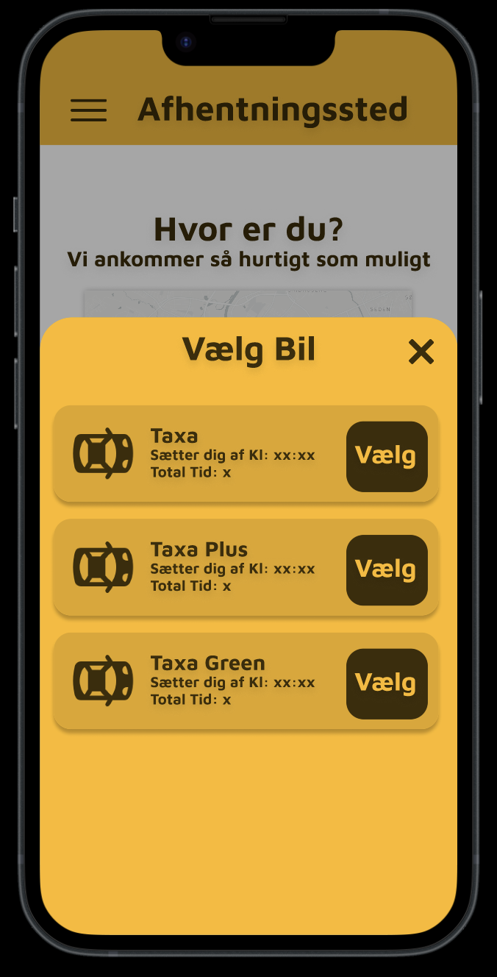
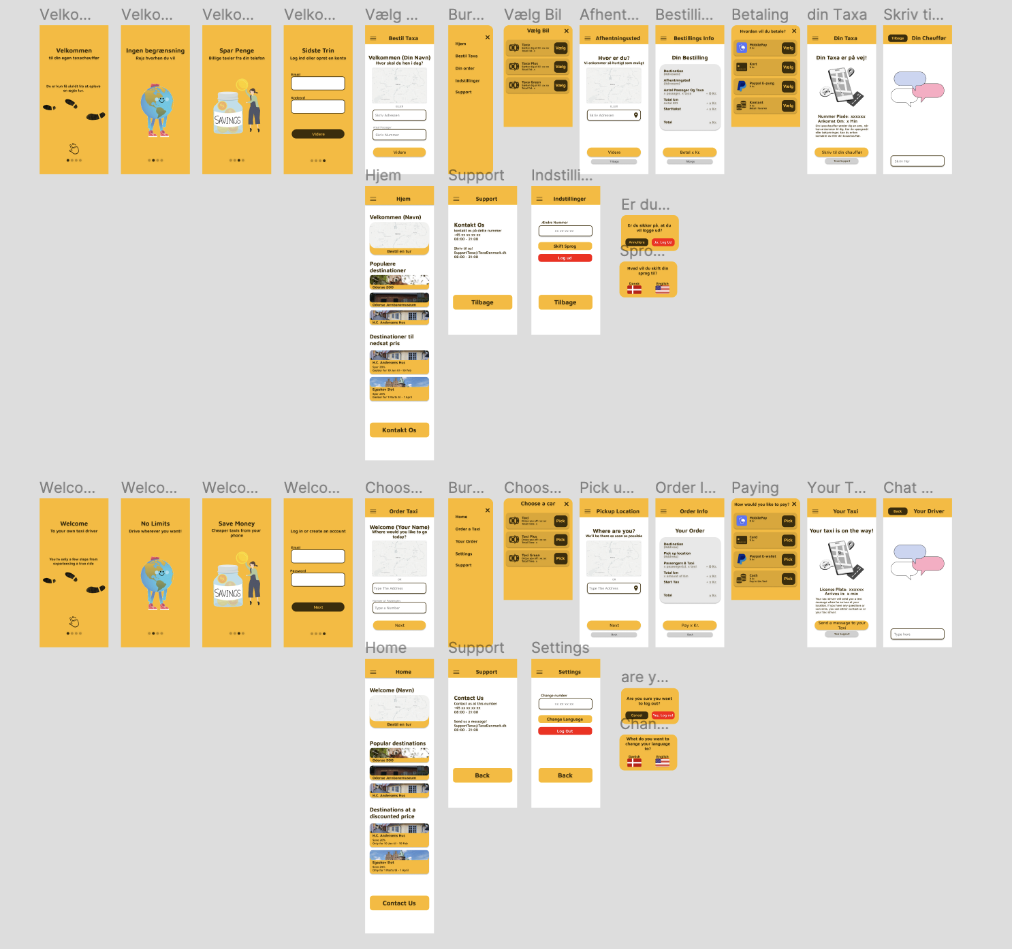
Elevprodukt:
Prototype i Figma

Slide 30
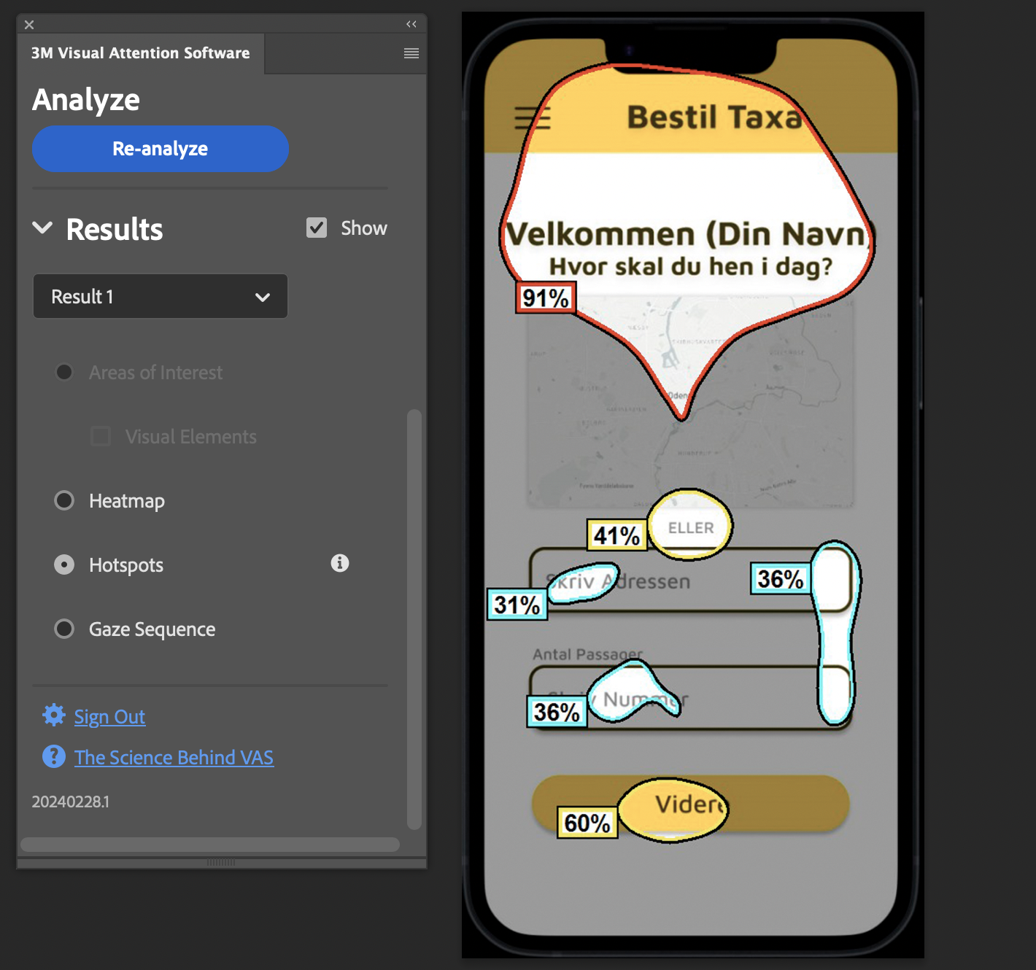
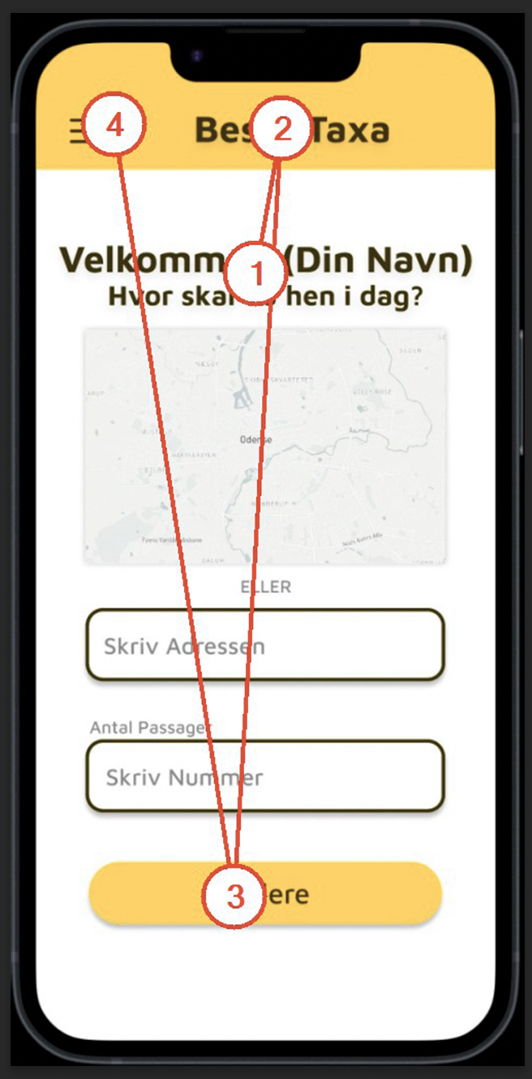
Elevprodukt:
Test med 3M Visual attention software

Slide 31
App-udvikling
Fokus på produktudvikling!
Dataopsamling i apps - digital myndiggørelse
Digitale designprocesser
Computationel tankegang - kobling af en hverdags-case til et appdesign
Teknologisk handleevne? - eleverne programmerer ikke her, og er det nødvendigt?

Slide 32
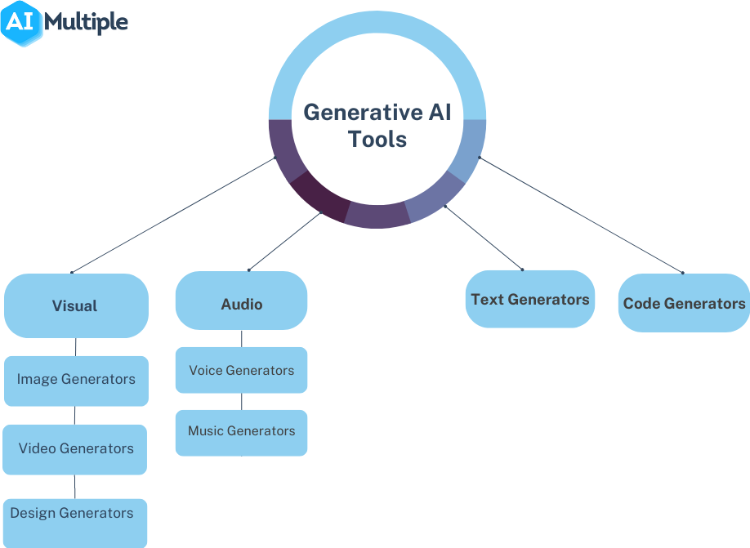
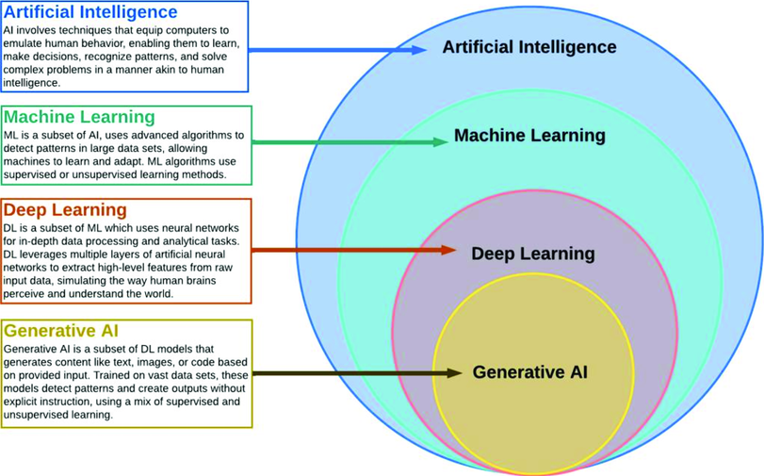
AI og sprogmodeller
Hvordan virker teknologien og hvor kan vi bruge den?

Slide 33
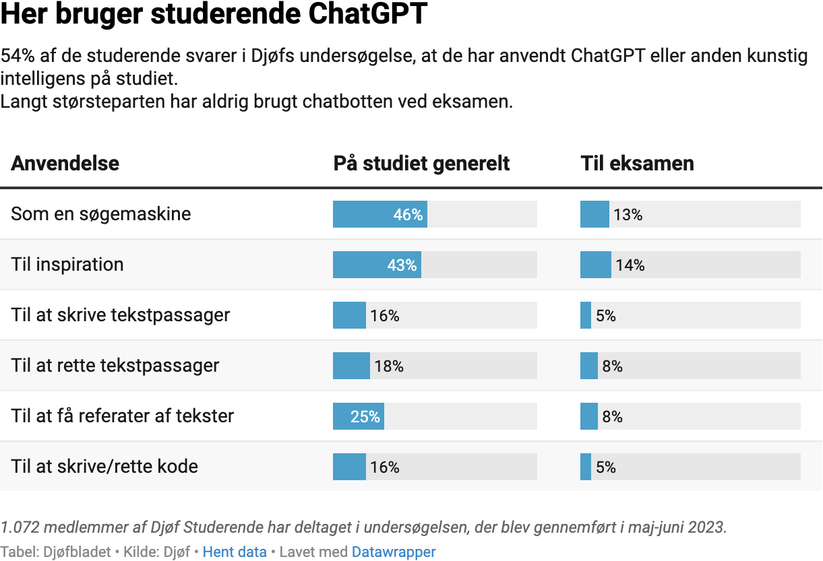
Generativ AI
Sprogmodeller og anden GAI: Hvordan virker teknologien?
Bias og hallucinationer
Er IKKE søgemaskine! Etik og værdier
Bæredygtighed Persondataproblematikker!
Hvor kan vi bruge GAI?

Slide 34
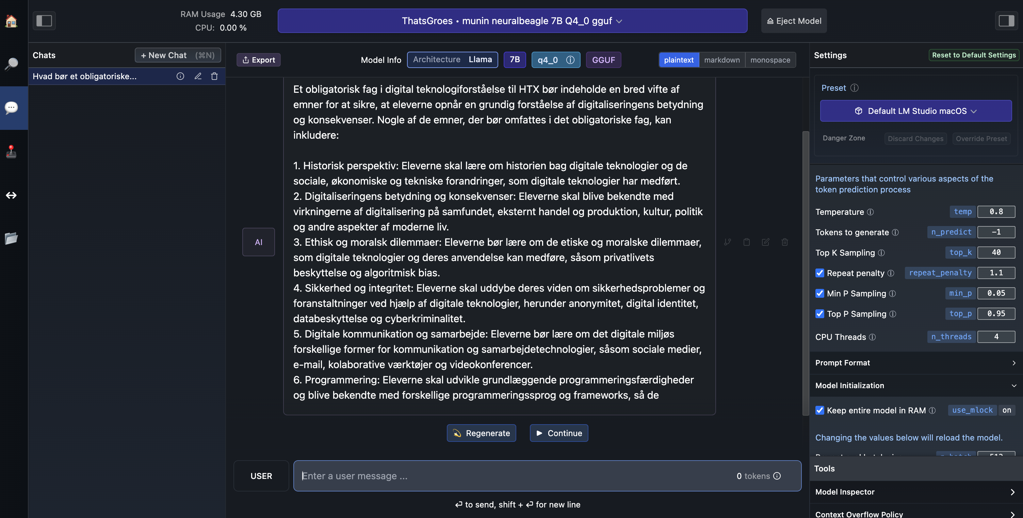
Lokal sprogmodel

Slide 35
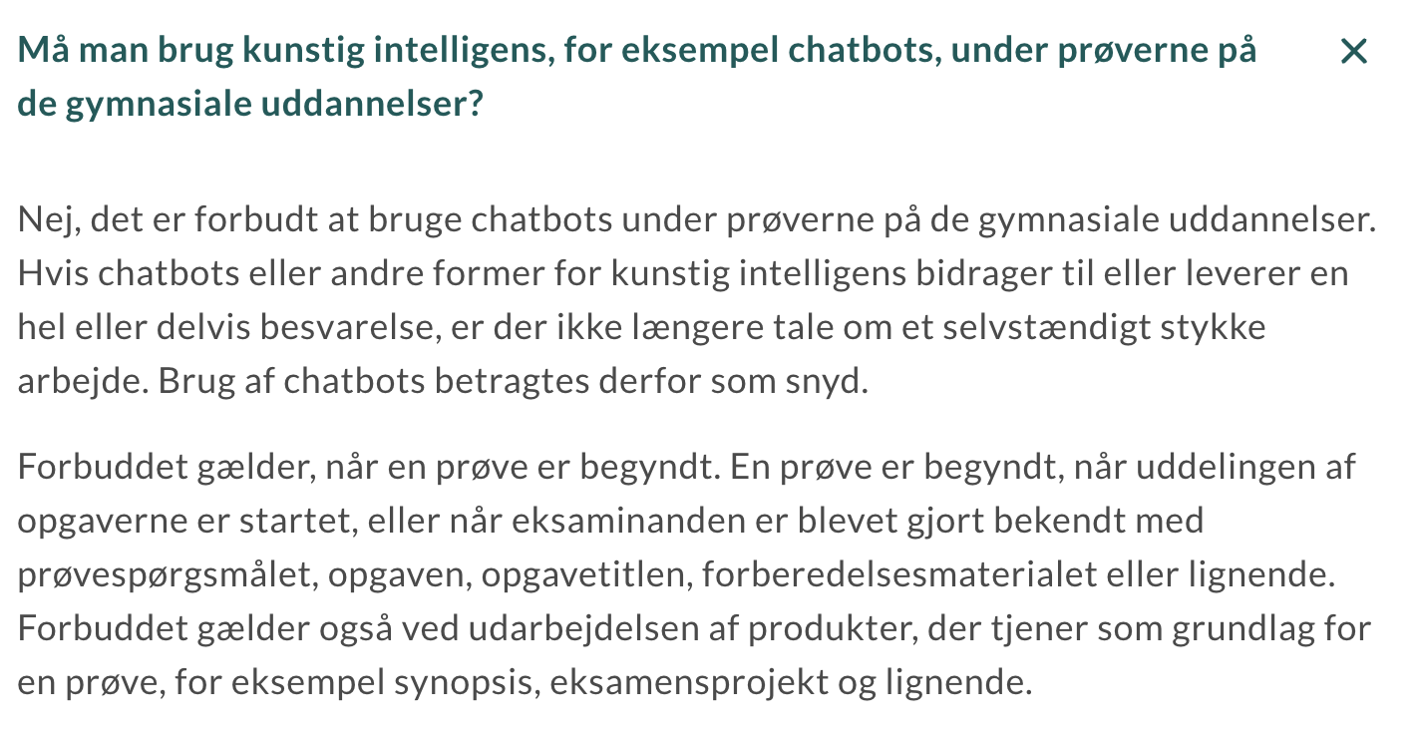
Udfordringer lige nu
AI er indbygget i stort set alle værktøjer…

Slide 36
Konklusion
Hvad skal der til, før vi har et digitalt teknologiforståelsesfag?
Justering af læreplanerne i kommunikation og it og Informatik
Sikre at fagene stadig er fundament for studieretninger med kommunikation og it og informatik!
Sikre en stærk profil på erhvervsgymnasierne fortsat - også når det kommer til teknologiforståelse
Sikre at de lærerkræfter vi allerede har kan undervise i faget - kræver det efteruddannelse? Faglige mindstekrav!
Regler bør ændres så vi må benytte AI-værktøjer!

Slide 37
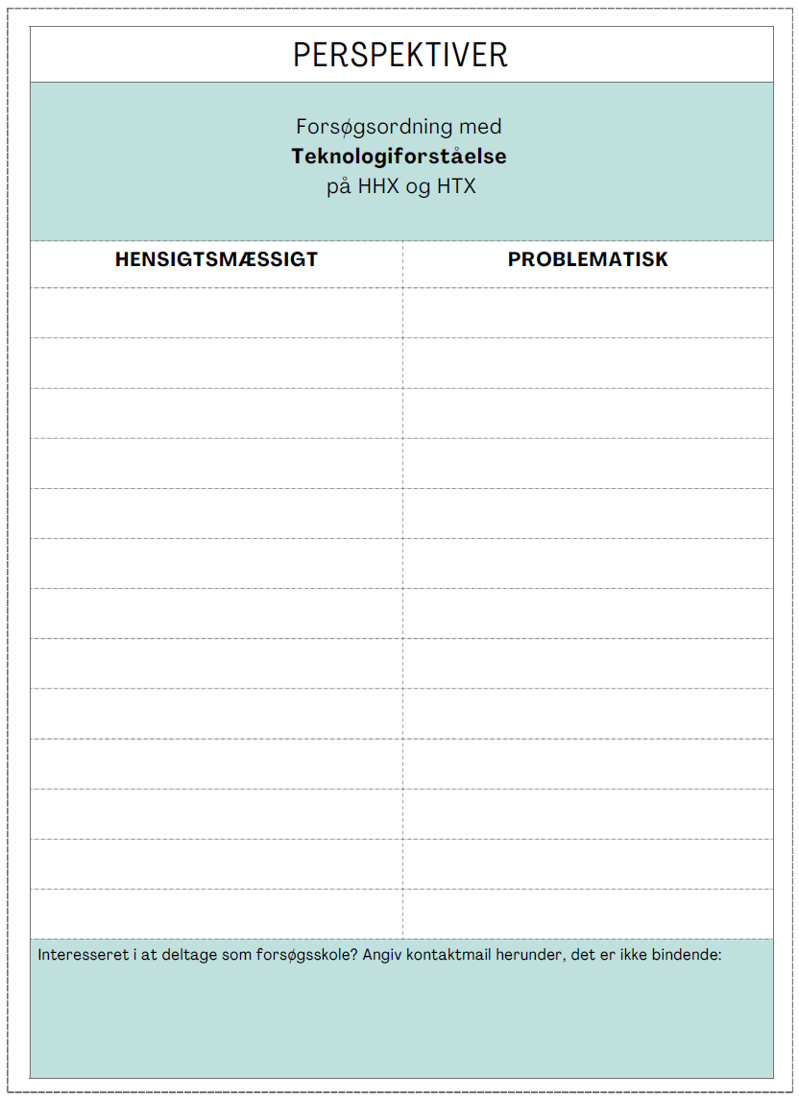
Workshoprunde 1
Vælg en bordformand ved hvert bord, som noterer på arket.
Drøft: Perspektiverne ved det I har hørt indtil nu. Hvad er hensigtsmæssigt og hvad er problematisk?
Hver gruppe vil blive bedt præsentere mindst ét hensigtsmæssigt og ét problematisk perspektiv.

Slide 38
Workshoprunde 2
Drøft ved bordene:
Forberedelse af Lærerstaben: Hvilke tiltag er nødvendige for at sikre, at lærerstaben er klar og kompetent til at undervise i det nye fag, herunder professionel udvikling og efteruddannelse?
Interfaglig Integration: På hvilke måder kan teknologiforståelse integreres med andre fag for at fremme en holistisk forståelse af teknologi inden for elevernes samlede uddannelsesforløb?
Elevinddragelse og -feedback: Hvordan kan man bedst involvere eleverne i udviklingen af teknologiforståelse, og hvordan vil I bruge deres feedback til at forme faget?

Slide 39
Afrunding
Næste indslag starter 17.00 i plenumsalen
Eleverne og ungdomspartierne indtager scenen

